Slide 1

Reinforcement Learning mit
Build the best - destroy the rest!
Semester Zwischenbericht
27.04.2015

Slide 2
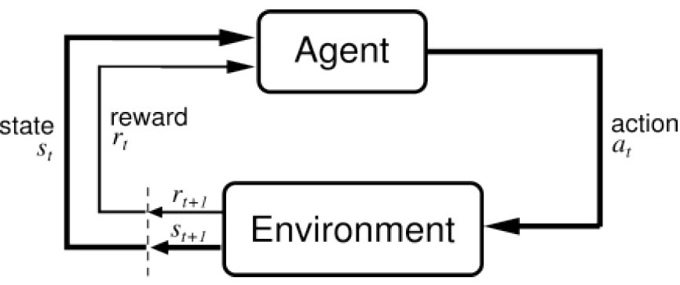
Lernstragie gemäß der Problemstellung
Warum Reinforcement Learning?
Sehr dynamische Problemstellung
Sehr viele Möglichkeiten
„Richtige Lösung“ nicht klar vorzugeben
Klare Zielvorgabe für Belohnungsmechanismus
Benötigt: Markov-Eigenschaft
Alle relevanten Informationen sind im aktuellen Zustand enthalten

